Slide 1
ALIANZAS PRODUCTIVAS
CREANDO VALOR EN LA PEQUEÑA AGRICULTURA
RODRIGO PAVEZ OLIVOS, ING. AGR. MBA.
ENCARGADO NACIONAL ALIANZAS PRODUCTIVAS
OCTUBRE 2020

Slide 2
Objetivo
Generar condiciones para que los pequeños agricultores accedan a mejores alternativas comerciales y nuevos mercados, promoviendo el desarrollo de relaciones sostenibles y transparentes con la industria

Slide 3
¿Qué es el Programa?
Instrumento de Apoyo técnico y de inversiones a pequeños agricultores INDAP.
MM$5.000 de presupuesto anual ($3.500 AT-$1.500 inv)
Presencia Nacional, Implementación Regional.
Todo tipo de Empresas que sean PODER COMPRADOR.
Duración de 4 años
Cofinanciamiento tripartito

Slide 4
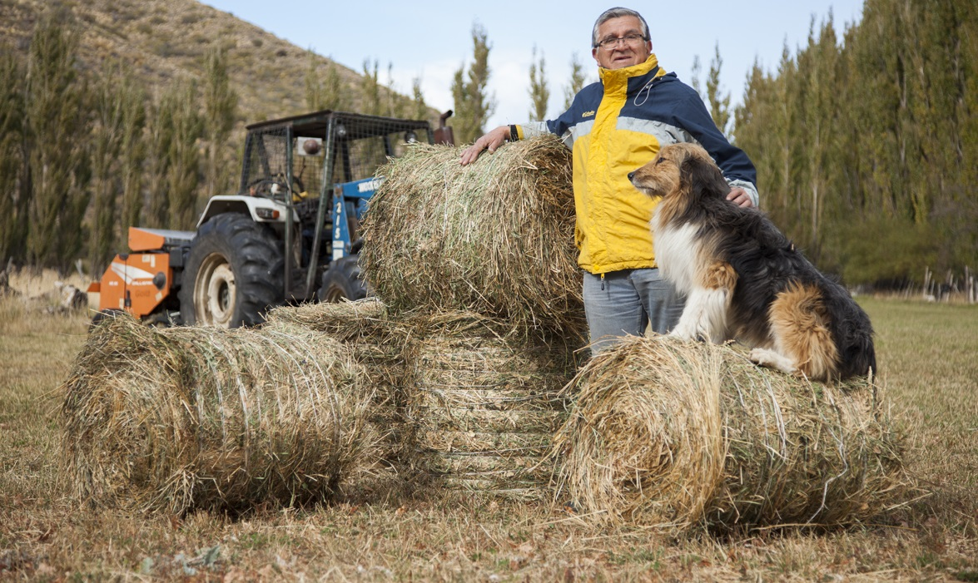
¿Cuál es el perfil de un usuario INDAP?
Ingresos principales por actividad agropecuaria.
Máximo 12 Hectáreas de Riego Básico (HRB).
3.500 UF activos (Fuente: Registro social hogares).
Cualquier tipo de tenencia.

Slide 5
¿Qué apoyos contempla para los agricultores?
Apoyo técnico Integral
Otorgado por Poder Comprador
Financiamiento para Inversiones requeridas por los Pequeños Agricultores
Habilitación Comercial de los Pequeños Agricultores
Implementación de Buenas Prácticas Agrícolas y Certificaciones

Slide 6
¿Cómo opera?
Agricultores
Poder Comprador
INDAP
Entre 50 Y 70%
cofinanciamiento INDAP
Valorizar aporte hasta 50%
Hasta $798.317 / usuario/año

Slide 7
Planificación y Metodología de trabajo
DIAGNÓSTICO
SITUACIÓN ACTUAL
PLAN DE NEGOCIOS
OPORTUNIDADES
PLAN ANUAL
IMPLEMENTAR
ACTIVIDADES
SOLUCIONES
4 AÑOS
EXTENSIÓN
PLAN DE INVERSIÓN A USUARIOS
INFRAESTRUCTURA
EQUIPAMIENTO
INSUMOS
BRECHAS

Slide 8
¿Qué queremos?
Pequeña agricultura sea una ventaja competitiva
Acceso de la industria a mercados nicho
Fidelización en la cadena de comercialización
Generar fortalecimiento y estabilidad
Posee productos valiosos, únicos
Que el consumidor viva la experiencia del campo chileno
Agricultores que realicen negocios en forma permanente, satisfechos y que recomienden trabajar con la Industria.

Slide 9
¿Qué queremos?
Abrir canales de comercialización
Crear valor en la unidad del negocio del pequeño agricultor
Promover Asociatividad en la pequeña agricultura
Mejorar negociación
Ser competitivos

Slide 10
Alianzas deben integrar apoyos
NEGOCIO
INCENTIVOS
ASESORÍAS
INVERSIONES
CRÉDITOS
INVERSIÓN LP
CAPITAL DE TRABAJO

Slide 11
¿Cuántas Alianzas hay?
Alianzas el año 2020
3.427 Agricultores
50 Empresas
86 convenios

Slide 13
¿Comercialización?
82% de los agricultores venden a la Empresa durante 2 temporadas seguidas.
69% de su producción lo venden a la empresa.
Encuesta INDAP aplicada a una muestra de usuarios participantes en alianzas por más de 2 temporadas

Slide 14
¿Satisfacción-Recomendación?
79% de los agricultores satisfechos con la empresa.
76% de los agricultores recomiendan comercializar con la Empresa.
Agricultores le ponen 6,2 a la empresa.
4 de cada 5 usuarios están fidelizados con la empresa
Encuesta INDAP aplicada a una muestra de usuarios participantes en alianzas por más de 2 temporadas

Slide 15
Procedimiento Postulación
Publicación Bases técnicas
“Reglas del juego”
Postulación Empresa y Listado Usuarios
(Propuesta Técnica y documentación)
Análisis Propuesta técnica y admisibilidad usuarios
(INDAP)
Presentación a Comité de Financiamiento INDAP
Aprobación Proyecto
Asignación y Firma Convenio

Slide 16
EJEMPLOS DE ALIANZAS

Slide 17
Tika Chips: Alianzas con Productores de Papa Chilota. (Posicionamiento Marca)

Slide 18
COMFRUT: Acceso a nueva variedad de Frambuesas (Diferenciación).

Slide 19
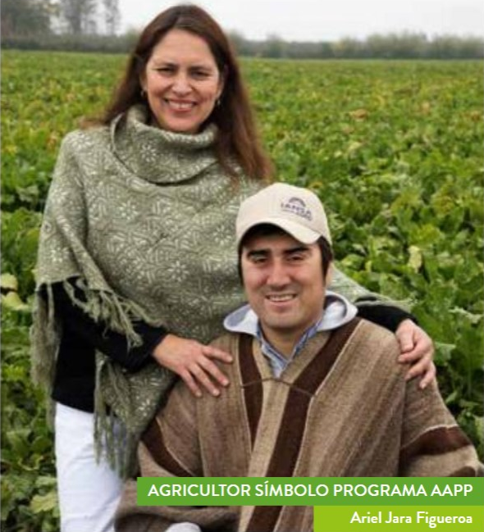
IANSAGRO: Incrementos en producciones de Remolacha a niveles sobre 130 TT, usando Riego tecnificado. (Competitividad)

Slide 20
CARNES ANDES SUR: Desarrollo de negocio de Carne Natural (Sostenibilidad)

Slide 22
Montos por usuario
Valor / usuario con SAT | Valor/Usuario con PRODESAL, PDTI, PADIS, Mujeres Rurales | Valor/ usuario sin Asesoría Base
$350.000 | $532.211 | $798.317

Slide 23
Simulación programa
30 usuarios
Sin asesoría técnica
Poder Comprador gran empresa (>100.000 UF): 50%
Costo Programa anual: $50.000.000
Aporte INDAP | Aporte Empresa | Aporte Usuarios
23.403.370 | 23.403.370 | 3.193.260

